Slide 1
Armando
Schrijver, Journalist, Theatermaker, Cineast, Beeldend kunstenaar, violist

Slide 2
Geboren op 18 september 1929 in Amsterdam
Armando heeft zijn pseudoniem officieel vastgelegd bij de burgerlijke stand.

Slide 3
Armando werd geboren in Amsterdam en groeide op in Amersfoort.
Woont nu afwisselend in Potsdam en Amstelveen. Hij werkte in het verleden vaak in Amesterdam en in het kunstenaarsdorp Bergen. Armando verhuisde in 1979 naar Berlijn, ‘het hol van de leeuw’.
Op veel plaatsen in Duitsland hangt of staat werk van Armando.

Slide 4
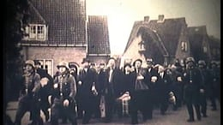
Oorlog: daders, slachtoffers, schuldig landschap
Zie MOA: introductiefilm https://vimeo.com/86239496
De gruwelijkheden in kamp Amersfoort zijn van grote invloed op het werk van Armando die in de oorlog groepen gevangenen zag die van het station in Amersfoort naar het gelijknamige kamp werden gebracht. Later verdiepte hij zich in de daders, maar het gaat hem uiteindelijk om de slachtoffers. Hij ziet zijn werk als een ‘Gesamtkunstwerk’ op basis van deze ervaringen.

Slide 5
Tot 2018 in MOA
Na de brand in het Armandomuseum in Amersfoortc waarbij 700 werken verloren gingen, is de collectie ondergebracht in het MOA, in Oud Amelisweerd. Er is nog geen duidelijkheid over een nieuwe locatie voor een permanente tentoonstelling.

Slide 6
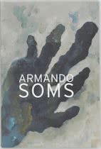
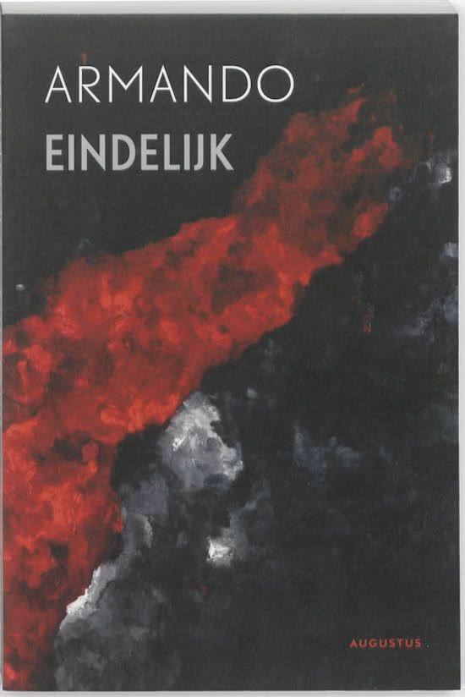
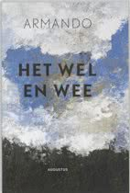
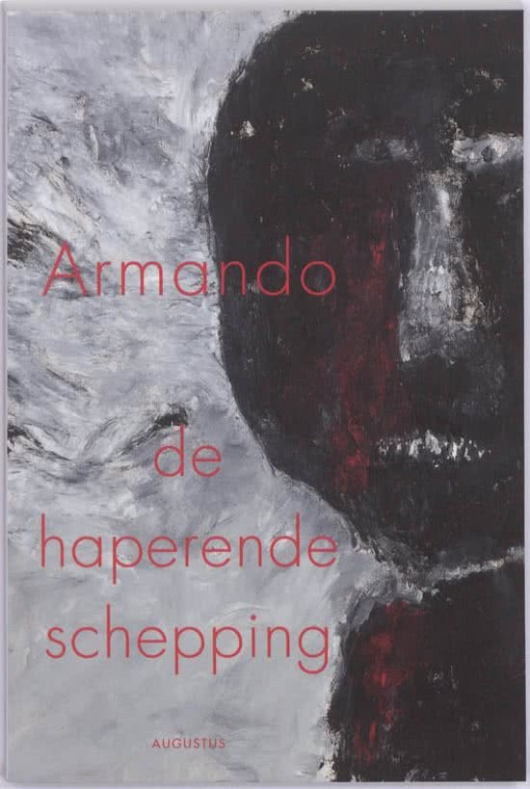
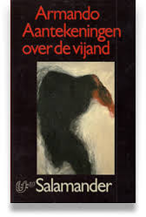
Schrijverschap
Armando heeft journalistiek werk gemaakt, maar ook literaire fictie in de vorm van korte verhalen. De scheidslijnen tussen fictie en non-fictie, proza en poëzie zijn soms dun.
De thematiek van slachtoffers, daders, schuld en herinnering keren steeds weer.

Slide 7
Kinderboek ?

Slide 8
Opleiding, journalistieke carrière
Armando studeerde de oorlog kunstgeschiedenis aan de UVA.
Hij schreef voor HP/DE Tijd en NRC-handelsblad.

Slide 9
'De mens is een eigenaardige, zelfs minderwaardige vinding'

Slide 10
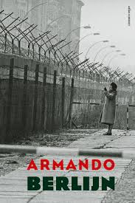
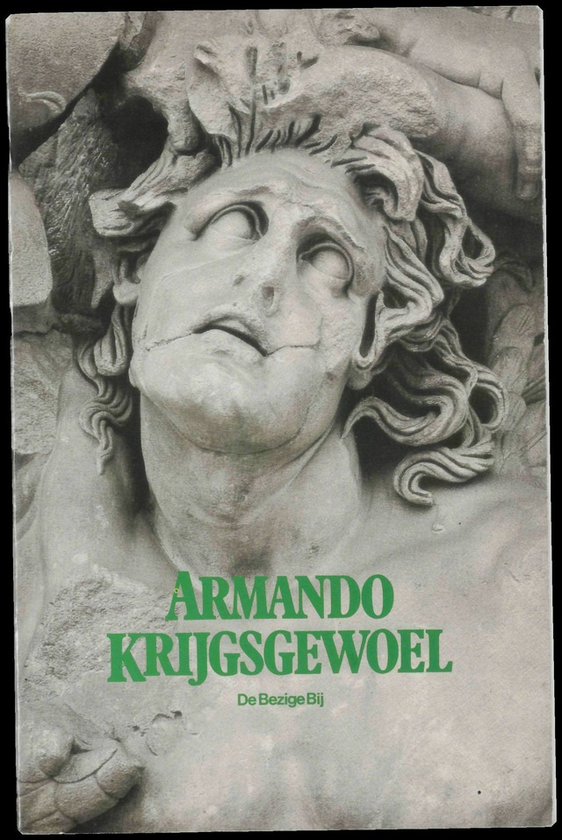
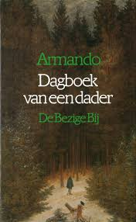
Journalistiek schrijverschap
Weergave van herinneringen van Nederlandse en Duitse daders en slachtoffers, zonder commentaar.
De SS`ers riep veel verontwaardiging op.

Slide 11
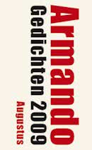
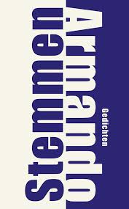
Poëzie
In Armando’s poëzie uit de beginjaren speelt agressie een grote rol. En in deze periode is provocatie in zowel zijn poëzie als in het beeld dat hij van zichzelf geeft, een belangrijk element.
Later verwoordt hij in zijn poëzie de verwondering over de daders en schuldgevoelens ten aanzien van de slachtoffers.
Ook in 2015 publiceerde Armndo nog gedichten.
Notes:
In zijn oeuvre behandelt Armando de thema’s (oorlogs)geweld, de relatie tussen
dader en slachtoffer, schuld en boete en de onbarmhartige voortgang van de
natuur. Het leidende thema dat de andere thema’s verenigt, is ‘schuld’. In het
bijzonder de poëzie kan worden gelezen als een vergeefse poging om vanuit een
worsteling met het begrip ‘schuld’ de tegenstellingen die in de thema’s besloten
liggen op te heffen. De dichter streeft ernaar om dader en slachtoffer te laten
samenvallen. Hij doet in proza en poëzie voortdurend pogingen om de dood op
te heffen ten gunste van het leven en de tijd en, hiermee verbonden, ook de groei
226
internationale neerlandistiek van de natuur een halt toe te roepen. Kenmerkend voor Armando’s hermetische
en polyvalente poëzie is dat hij het schuldbewustzijn niet ondubbelzinnig verwoordt.
Een treffend voorbeeld hiervan is het monostichon ‘gelukkig nog duizenden
slachtoffers’ dat hij in 1959 in het avant-gardistische tijdschrift gard sivik
publiceerde (Armando 1999, p. 40). https://research.vu.nl/ws/portalfiles/portal/2977392

Slide 12
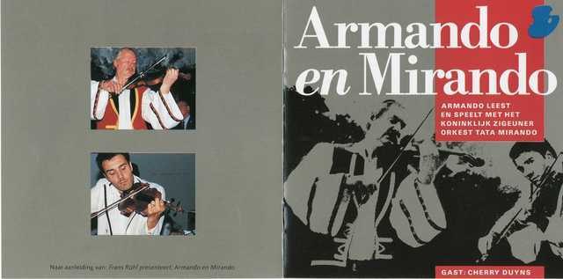
Violist in orkest van Tata Mirando en in zijn eigen Armandokwartet
Armando arrangeerde en musiceerde

Slide 13
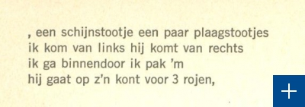
Bokser
Armando, 'Boksers' (1962)
Notes:
Armando schreef onder andere in het ts. Gard Sivik. Later richtte hij De Nieuwe Stijl op. Hij werd beïnvloed door Kouwenaar in zijn poëzie.

Slide 14
Absurd theater: Herenleed
Met Cherry Duins maakte Armando tussen 1979 en 1995 voor de VPRO en voor theatervoorstellingen een reeks absurde sketches.

Slide 15
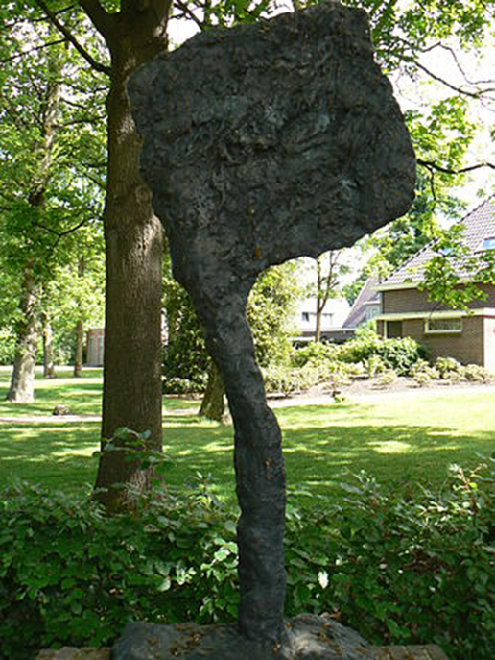
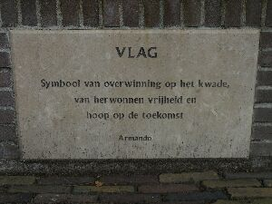
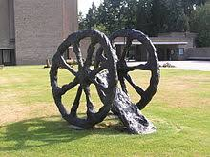
Symbolen
Vlag
Brug
Wiel
Trap

Slide 16
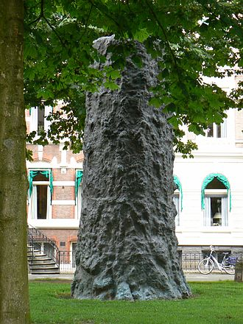
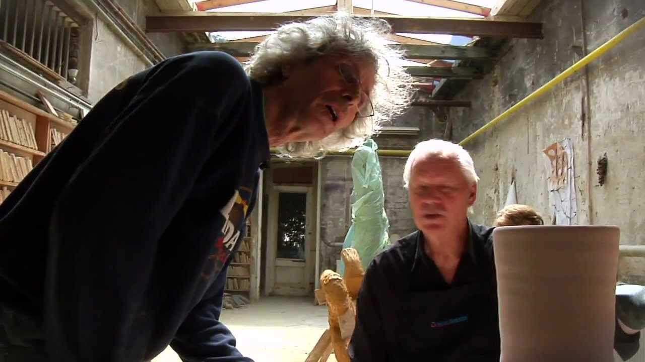
Ontwikkeling in beeldende kunst
Tekeningen
Schilderijen
Beelden
Toegepast schilderwerk
Keramiek
Notes:
Heel anders was het in het begin met Armando en de Experimentelen. De kunstenaars Appel, Corneille en Constant vormden in 1948 de Nederlandse afvaardiging naar Parijs voor de inwijding van de Europese doorbraakbeweging Cobra. Armando had er wel iets over gelezen, maar nog geen doeken van hen gezien. Hij musiceerde wat, speelde viool, zocht een richting in de kunst.
In de zomer van 1949 waren de ouders van Armando te gast in een pension in Bergen. De pensioneigenaren hadden een zoon die marinier was op het vliegdekschip Karel Doorman. In zijn uniform ging hij samen met Armando de open ateliers af.
Armando JEROEN WIELAERT / NOS
Ik heb het licht nooit mogen zien. Misschien heeft het licht mij gezien.
Armando
De keramist Dick Hubers had een mooie ruimte gevonden in dat oude badhuis. Armando stond versteld. Bijna 67 jaar later zegt hij: "Het fascineerde me enorm, maar ik begreep er niets van. Het is me mijn hele leven bijgebleven. Ik wist wel van die beweging, maar hun beruchte tentoonstelling in het Stedelijk in Amsterdam van '48 heb ik niet gezien."
Zag hij daar in Bergen dus voor het eerst het licht? Dat vindt Armando overdreven. Met het zachte sarcasme dat hem eigen is zegt hij: "Ik heb het licht nooit mogen zien. Misschien heeft het licht mij gezien. Ik weet het niet."
Als hij die doeken niet begreep, wat vertelden ze hem dan wel? Nu zegt hij direct en duidelijk: "Vrijheid. Een totale vrijheid die ik op die leeftijd nog niet helemaal kon begrijpen, maar het gaat op die leeftijd heel snel. 18, 19 was ik. Het was een vrijheid die ik niet altijd als vrijheid zag, maar we leefden wel in vrijheid. Vrijheid was na de bevrijding heel belangrijk."
Armando maakte dit werk in 1954; de kunstenaar was toen 25 jaarARMANDO
Ook dit werk komt uit zijn vroege periode (1958)ARMANDO (FOTOGRAFIE: R. KLEIN GOTI)
Dit 2x2 meter grote doek heeft de naam MelancholieARMANDO
Onderduikers
Armando had de oorlog beleefd in Amersfoort, was vaak gaan kijken bij het beruchte Kamp. Zijn ouders hadden twee onderduikers toegelaten. Het werd verraden, de Duitsers vielen binnen. Met het hele gezin zijn ze zelf een paar dagen uit hun woning gevlucht, uit angst voor brandstichting door een Duitse granaat. Dat kwam er niet van.
Alles maakte een diepe indruk op de jeugdige Armando. Het werd een donkere laag in zijn kunstenaarschap. Het kwam allemaal tot uiting in zijn boeken, tekeningen en schilderijen.
00:00
03:56
'Hoe is het mogelijk dat ik al die schilderijen toen heb gemaakt?'
Armando over Armando, een gesprek met Jeroen Wielaert.
In de vroege jaren 50 deelde hij wel in de even revolutionaire, als experimentele geest van Cobra. "Het was allemaal een beetje verborgen, maar het was er wel. Ik nam er iets van mee. Het veranderde heel snel naar mijn eigen kunst. Mijn eerste schilderijen zijn van 1953. Het was toen nog met lak. Ik kon geen olieverf betalen."
Zwaar beladen landschappen
In Museum Kranenburgh hangen ook vroege tekeningen op papier – dat was ook goedkoop, een kwartje per vel. Er is een half abstract landschap te zien met hier en daar een boom, alles vervat in de kleuren rood, groen en geel. Het is een vroeg voorbeeld van een van zijn belangrijkste thema's. Armando heeft nooit lieflijke landschapjes verbeeld, maar zwaar beladen landschappen. Stellig zegt hij: "Daar kun je niet omheen. Je hebt onderwerpen die van jou zijn en die je misschien om je heen gezien hebt."
Kamp Amersfoort stond in het groen buiten de stad, vol bomen die Armando als stille getuigen zag van wat de gevangenen binnen het prikkeldraad werd aangedaan. Hij bedacht er de betiteling 'schuldig landschap' voor. Zoveel jaar later zegt hij: "Natuurlijk is een landschap niet schuldig, maar ik noem het wel zo. Het zijn beladen landschappen. Lieflijk? Nee, helaas niet."
Armando (1993)ANP
In 1945 heb ik een minuut gedacht: 'nu komt er nooit meer oorlog'. Nou, daar ben ik heel snel van genezen.
Armando
Altijd is het gegaan over de contrasten van goed en kwaad, waar het vaak schuurt tussen ellendige actualiteit en de schoonheid die er toch omheen voorkomt. Dat is zo tot de dag van nu en straks.
Het brengt Armando tot het diepste schamperen: "Het is kennelijk des mens. Het zijn wel mijn jeugdjaren en die herinneringen schilder ik uit. In 1945 heb ik een minuut gedacht: 'nu komt er nooit meer oorlog'. Nou, daar ben ik heel snel van genezen. Er blijft dreiging bestaan naast schoonheid. Kennelijk is dat zo. Heel merkwaardig. De mens is een eigenaardige vinding. Ik vind het eigenlijk een minderwaardige vinding. En daar schaar ik mezelf ook onder, om alle misverstanden te voorkomen."
Overmacht dus?
"Tuurlijk. Je leeft met overmacht. Het is zelfs zo met de schilderijen die ik nu maak, of die ik móet maken. Niemand geeft me de opdracht. Maar ik héb de opdracht."
Een innerlijke noodzaak?
"Ja, kennelijk. Het is een afgetrapt begrip, maar het is kennelijk zo."
Is het een kwestie van blijven bezweren?
"Achteraf bezien wel. Je denkt er niet bij na als je het maakt. Maar het is bezweren, ja. Ik heb wapens geschilderd. Maar dat doe je om ze on –streepje- schuldig te maken."
In het Bergense museum hangt dat prille werk tegenover het latere, zoals het grote zwart-wit-beeld van de beruchte rozentuin in Kamp Amersfoort, de met prikkeldraad omspannen folterruimte. Veel van het latere werk is verkocht, tot blijdschap van Armando. Met een grinnikje: "Gelukkig, voor een arme kunstenaar."
Het is voor het eerst dat hij het in een totaal van meer dan vijftig jaar bij elkaar ziet. Zijn eigen oordeel? "Armando is oud geworden. Dat is het enige wat ik kan zeggen. Het is interessant om die dingen terug te zien. Ik moet eerlijk zeggen, en ik heb niet zo'n hoge dunk van mezelf: 'hoe is het mogelijk dat ik dat toen gemaakt heb, toen, echt!' Maar verder deug ik niet. Ik ben een totale digitale analfabeet en verder kan ik niks."
Is hij niet toch een beetje tevreden met de tentoonstelling in Bergen? Smalend: "Ik ben bang van wel, als enige. Dat is altijd het leuke op tentoonstellingen: de enige die kijkt ben ik. Als enige ben ik nieuwsgierig naar die schilderijen. De anderen staan met de rug ernaar toe en staan elkaar hartelijk te feliciteren dat ze elkaar weer zien. Nou en? Ik schilder. Het zijn belangrijke stappen die je zet in je leven. Wat had ik anders moeten doen?"
Overmacht
Voor Armando
Vergooid overschaduwd blinkt uit binnen elk kader alles overtredende kaders van misdaad onspoort uitgegleden in het remspoor van de tijd misdadigers wordt weldoener hij maakt koek van boeien puree van traliën
De achtervolger uit eigen strot gestuwd laat zich bijtanken op doodshoogte bij het lenig ontduiken van stoten in de maagstreek knarsetanden heel even zijn kuiten zijn ogen angels vastgezet in raakvlak in vergezicht bijten in het drekspoor van de tijd alles ontspoort van wit naar zwart van de weg weg maar de weg raakt hem niet kwijt
bijna een man van de wetenschap in schappen liggen hier omwegen daar overwegen keurig geordend de rampen van de stilstand en de dubbele borrelplaat van de borrelpraat das war ich da war ich prosit vergangenheit paukenpaniek bij het pokeren met tijd laat het hem in alle eenvoud zien sierpruik naast bierbuik mager lijk naast kadaver hij heeft het aanvaard zo gelaten als had hij alles geleefd geleden vergeten niets en zeker niets aanbeden.

Slide 17
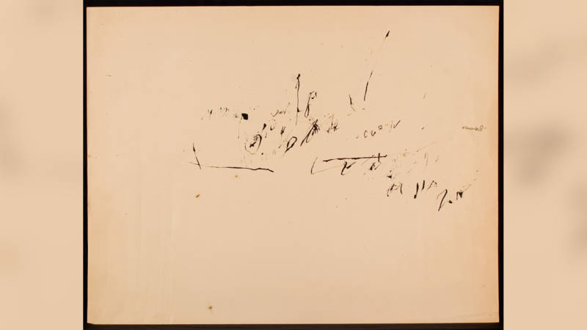
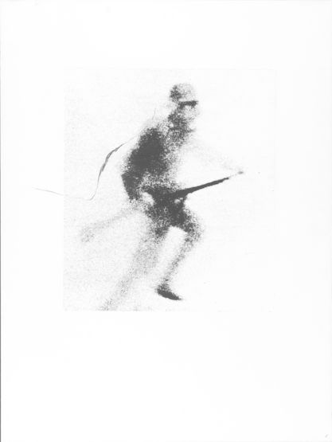
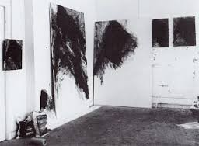
Ontwikkeling in materie en kleur
Het eerste beeldend werk van Armando is totaal verschillend van dat van de laatste jaren.
Lange tijd werkte Armando uitsluitend
In zwart-wit. Nu is er steeds meer kleur.
Notes:
Armando maakte kort na de oorlog in Bergen kennis met moderne kunst. Hij werd in eerste instantie. beïnvloed door Cobraschilders als Appel en Corneille.

Slide 18
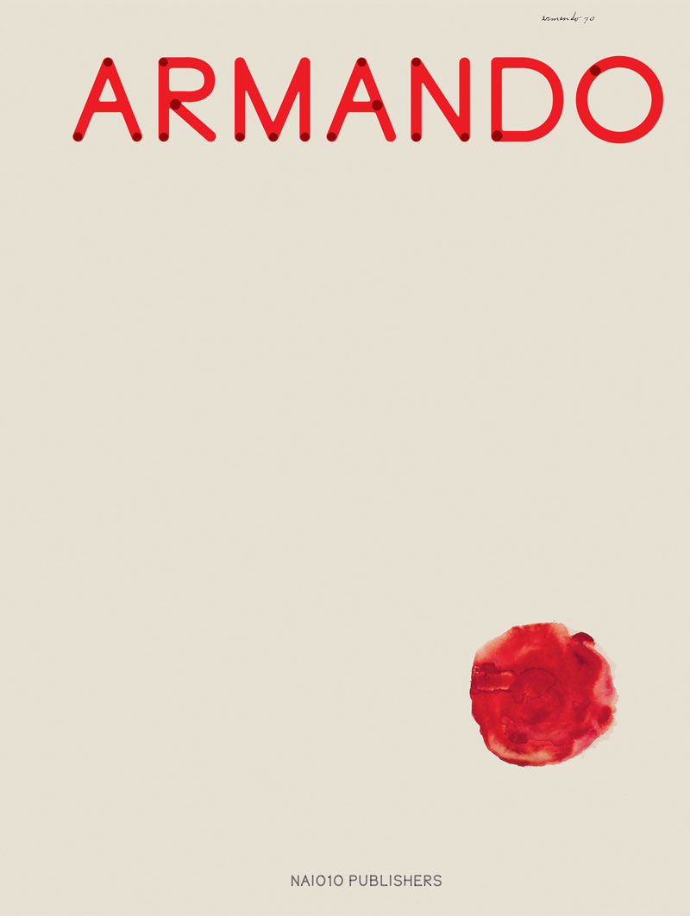
Over Armando
http://www.levenlang.nl/armando/404.html

Slide 19
Armando over sport en kunst
‘Natuurlijk. Maar die heb je door oefening. Door veel te doen. En dan heb je opeens zo’n reflex waar je niet bij nadenkt. Zo moet het ook zijn. Het moet een avontuur zijn. Maar dan moeten wel de principes aanwezig zijn. Je moet veel oefenen, veel er voor die tijd over nadenken. Maar niet tijdens de handeling nadenken. Zo is het eigenlijk ook met schilderen. Zoals ik al zei: je moet je laten verrassen door jezelf, maar wel weten wat je doet. Laat nooit je kinderen kunstenaar worden.’
Notes:
Heel anders was het in het begin met Armando en de Experimentelen. De kunstenaars Appel, Corneille en Constant vormden in 1948 de Nederlandse afvaardiging naar Parijs voor de inwijding van de Europese doorbraakbeweging Cobra. Armando had er wel iets over gelezen, maar nog geen doeken van hen gezien. Hij musiceerde wat, speelde viool, zocht een richting in de kunst.
In de zomer van 1949 waren de ouders van Armando te gast in een pension in Bergen. De pensioneigenaren hadden een zoon die marinier was op het vliegdekschip Karel Doorman. In zijn uniform ging hij samen met Armando de open ateliers af.
Armando JEROEN WIELAERT / NOS
Ik heb het licht nooit mogen zien. Misschien heeft het licht mij gezien.
Armando
De keramist Dick Hubers had een mooie ruimte gevonden in dat oude badhuis. Armando stond versteld. Bijna 67 jaar later zegt hij: "Het fascineerde me enorm, maar ik begreep er niets van. Het is me mijn hele leven bijgebleven. Ik wist wel van die beweging, maar hun beruchte tentoonstelling in het Stedelijk in Amsterdam van '48 heb ik niet gezien."
Zag hij daar in Bergen dus voor het eerst het licht? Dat vindt Armando overdreven. Met het zachte sarcasme dat hem eigen is zegt hij: "Ik heb het licht nooit mogen zien. Misschien heeft het licht mij gezien. Ik weet het niet."
Als hij die doeken niet begreep, wat vertelden ze hem dan wel? Nu zegt hij direct en duidelijk: "Vrijheid. Een totale vrijheid die ik op die leeftijd nog niet helemaal kon begrijpen, maar het gaat op die leeftijd heel snel. 18, 19 was ik. Het was een vrijheid die ik niet altijd als vrijheid zag, maar we leefden wel in vrijheid. Vrijheid was na de bevrijding heel belangrijk."
Armando maakte dit werk in 1954; de kunstenaar was toen 25 jaar ARMANDO
Ook dit werk komt uit zijn vroege periode (1958) ARMANDO (FOTOGRAFIE: R. KLEIN GOTI)
Dit 2x2 meter grote doek heeft de naam Melancholie ARMANDO
Onderduikers
Armando had de oorlog beleefd in Amersfoort, was vaak gaan kijken bij het beruchte Kamp. Zijn ouders hadden twee onderduikers toegelaten. Het werd verraden, de Duitsers vielen binnen. Met het hele gezin zijn ze zelf een paar dagen uit hun woning gevlucht, uit angst voor brandstichting door een Duitse granaat. Dat kwam er niet van.
Alles maakte een diepe indruk op de jeugdige Armando. Het werd een donkere laag in zijn kunstenaarschap. Het kwam allemaal tot uiting in zijn boeken, tekeningen en schilderijen.
00:00
03:56
'Hoe is het mogelijk dat ik al die schilderijen toen heb gemaakt?'
Armando over Armando, een gesprek met Jeroen Wielaert.
In de vroege jaren 50 deelde hij wel in de even revolutionaire, als experimentele geest van Cobra. "Het was allemaal een beetje verborgen, maar het was er wel. Ik nam er iets van mee. Het veranderde heel snel naar mijn eigen kunst. Mijn eerste schilderijen zijn van 1953. Het was toen nog met lak. Ik kon geen olieverf betalen."
Zwaar beladen landschappen
In Museum Kranenburgh hangen ook vroege tekeningen op papier – dat was ook goedkoop, een kwartje per vel. Er is een half abstract landschap te zien met hier en daar een boom, alles vervat in de kleuren rood, groen en geel. Het is een vroeg voorbeeld van een van zijn belangrijkste thema's. Armando heeft nooit lieflijke landschapjes verbeeld, maar zwaar beladen landschappen. Stellig zegt hij: "Daar kun je niet omheen. Je hebt onderwerpen die van jou zijn en die je misschien om je heen gezien hebt."
Kamp Amersfoort stond in het groen buiten de stad, vol bomen die Armando als stille getuigen zag van wat de gevangenen binnen het prikkeldraad werd aangedaan. Hij bedacht er de betiteling 'schuldig landschap' voor. Zoveel jaar later zegt hij: "Natuurlijk is een landschap niet schuldig, maar ik noem het wel zo. Het zijn beladen landschappen. Lieflijk? Nee, helaas niet."
Armando (1993) ANP
In 1945 heb ik een minuut gedacht: 'nu komt er nooit meer oorlog'. Nou, daar ben ik heel snel van genezen.
Armando
Altijd is het gegaan over de contrasten van goed en kwaad, waar het vaak schuurt tussen ellendige actualiteit en de schoonheid die er toch omheen voorkomt. Dat is zo tot de dag van nu en straks.
Het brengt Armando tot het diepste schamperen: "Het is kennelijk des mens. Het zijn wel mijn jeugdjaren en die herinneringen schilder ik uit. In 1945 heb ik een minuut gedacht: 'nu komt er nooit meer oorlog'. Nou, daar ben ik heel snel van genezen. Er blijft dreiging bestaan naast schoonheid. Kennelijk is dat zo. Heel merkwaardig. De mens is een eigenaardige vinding. Ik vind het eigenlijk een minderwaardige vinding. En daar schaar ik mezelf ook onder, om alle misverstanden te voorkomen."
Overmacht dus?
"Tuurlijk. Je leeft met overmacht. Het is zelfs zo met de schilderijen die ik nu maak, of die ik móet maken. Niemand geeft me de opdracht. Maar ik héb de opdracht."
Een innerlijke noodzaak?
"Ja, kennelijk. Het is een afgetrapt begrip, maar het is kennelijk zo."
Is het een kwestie van blijven bezweren?
"Achteraf bezien wel. Je denkt er niet bij na als je het maakt. Maar het is bezweren, ja. Ik heb wapens geschilderd. Maar dat doe je om ze on –streepje- schuldig te maken."
In het Bergense museum hangt dat prille werk tegenover het latere, zoals het grote zwart-wit-beeld van de beruchte rozentuin in Kamp Amersfoort, de met prikkeldraad omspannen folterruimte. Veel van het latere werk is verkocht, tot blijdschap van Armando. Met een grinnikje: "Gelukkig, voor een arme kunstenaar."
Het is voor het eerst dat hij het in een totaal van meer dan vijftig jaar bij elkaar ziet. Zijn eigen oordeel? "Armando is oud geworden. Dat is het enige wat ik kan zeggen. Het is interessant om die dingen terug te zien. Ik moet eerlijk zeggen, en ik heb niet zo'n hoge dunk van mezelf: 'hoe is het mogelijk dat ik dat toen gemaakt heb, toen, echt!' Maar verder deug ik niet. Ik ben een totale digitale analfabeet en verder kan ik niks."
Is hij niet toch een beetje tevreden met de tentoonstelling in Bergen? Smalend: "Ik ben bang van wel, als enige. Dat is altijd het leuke op tentoonstellingen: de enige die kijkt ben ik. Als enige ben ik nieuwsgierig naar die schilderijen. De anderen staan met de rug ernaar toe en staan elkaar hartelijk te feliciteren dat ze elkaar weer zien. Nou en? Ik schilder. Het zijn belangrijke stappen die je zet in je leven. Wat had ik anders moeten doen?"
Overmacht
Voor Armando
Vergooid overschaduwd
blinkt uit binnen elk kader
alles overtredende kaders van misdaad
onspoort uitgegleden in het remspoor van de tijd
misdadigers wordt weldoener
hij maakt koek van boeien puree van traliën
De achtervolger uit eigen strot gestuwd
laat zich bijtanken op doodshoogte
bij het lenig ontduiken van stoten in de maagstreek
knarsetanden heel even zijn kuiten
zijn ogen angels vastgezet in raakvlak
in vergezicht bijten in het drekspoor van de tijd
alles ontspoort van wit naar zwart
van de weg weg maar de weg raakt hem niet kwijt
bijna een man van de wetenschap in schappen
liggen hier omwegen daar overwegen
keurig geordend de rampen van de stilstand
en de dubbele borrelplaat van de borrelpraat
das war ich da war ich prosit vergangenheit
paukenpaniek bij het pokeren met tijd
laat het hem in alle eenvoud zien
sierpruik naast bierbuik mager lijk naast kadaver
hij heeft het aanvaard zo gelaten
als had hij alles geleefd geleden
vergeten niets en zeker niets aanbeden
Lucebert
Deel dit artikel:
Twitter
Facebook
Google+
E-mail
Bewoners Sint-Maarten filmen schade: 'mensen dwalen doelloos rond'
Sinds vannacht is er geen contact meer met mensen op Sint-Maarten. Voordat de verbinding wegviel stuurden bewoners video's en vertelden ze over de verwoestingen op het eiland.
Rechter: staat moet per direct actie ondernemen tegen luchtvervuiling
Milieudefensie heeft een kort geding tegen de staat gewonnen waarin maatregelen werden geëist om de lucht in Nederland schoner te maken.

Slide 20
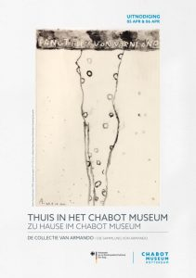
Armando de verzamelaar
Armando schenkt zijn privé-verzameling aan Chabot Museum
400 werken van 121 kunstenaars
Het Chabot Museum heeft enige tijd geleden van Armando (Amsterdam, 1929) zijn gehele privé-verzameling werken van verschillende kunstenaars als schenking mogen ontvangen. Het betreft een omvangrijke collectie van 400 werken op papier van de hand van 121 – voornamelijk Nederlandse en Duitse- kunstenaars waaronder Hannah van Bart, Walter Dahn, Wolfgang Hueber, Ronald Noorman, Tjibbe Hooghiemstra, Raquel Maulwurf, Cornelia Schleime.
De collectie heeft weinig emotionele waarde voor Armando. Hij gaf de ruim 400 schilderijen en tekeningen, gemaakt door zo'n 120 verschillende kunstenaars, aan het Chabot Museum in Rotterdam. "Omdat ik zo aardig ben."
Decennialang kocht hij stukken, maar de meeste stopte hij in de opslag. "Af en toe bezoek je een galerie en denk je: die wil ik hebben, die vind ik mooi. Het is pure, ordinaire hebzucht en ineens heb je een verzameling."

Slide 21
Interviews
Het leitmotiv van uw werk…
De tragiek. De strijd onderling is een van de tragieken van de mens zoals andere kunstenaars de tragiek in het landschap hebben gezien. Ik vind een mens tragisch en niet omdat ik slechter of beter ben, ben je gek, ik ben niet beter, ik heb misschien af en toe een beter inzicht maar … ik ben ook maar een mens. Ik moet zo nodig die maffe schilderijen maken. Ik zit liever naar buiten te kijken en niks te doen maar ja elke dag ga ik schilderen. Waarom eigenlijk? Ik weet het niet, ik moet zo nodig, en ik voel me schuldig als ik niet ben geweest. Dat hebben zoveel mensen gehad, zo’n heilig moeten. Ein unfreiher Mensch, omdat je gedoemd bent van die malle dingen te maken.’ Bron: De Groene Amsterdammer
'Want het knappe van mensen is dat ze altijd woorden hebben.
Mensen kunnen hun daden, ook de meest vreselijke,
bedje leggen en met woorden toedekken.
(Koos van Zomeren, Een jaar in scherven)
Armando interviewen is lastig. Op veel waarom-vragen antwoordt hij: ‘Ik weet het niet.’ Zoals waarom hij na een halve eeuw het zo bekende zwart opeens uit zijn werk liet verdwijnen. ‘Ik weet het niet. Op zeker moment heb ik er een hekel aan gekregen.’ De vraag na vijf minuten met nadruk herhalen is zinloos. Hetzelfde antwoord klinkt dan, zonder een spoor van irritatie, alleen met meer klinkers: ‘Ik wéééét het niet.’ Alsof het ook tot zijn eigen verbazing is. Een bewuste stilte laten vallen is onverstandig want zijn stilte is onverbiddelijker.

